Slide 1

«Оказание помощи женщинам с детьми, находящимся в трудной жизненной ситуации»

Slide 2
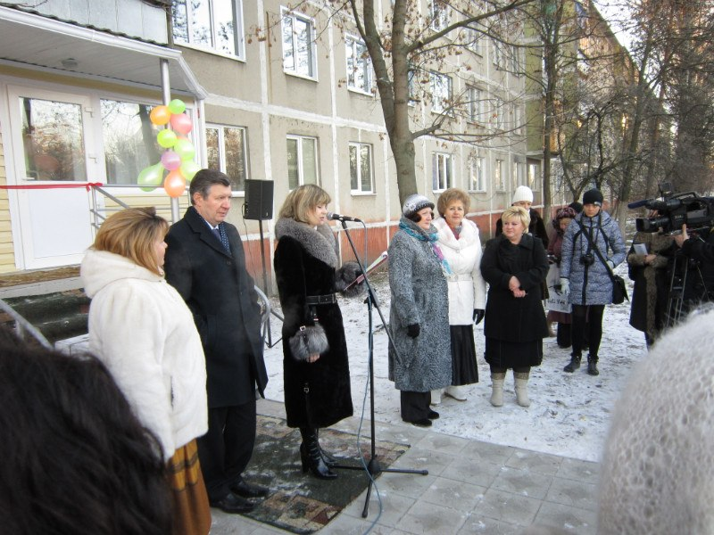
МБУСОН г.Курска «Социальная гостиная для оказания помощи женщинам с детьми, оказавшимся в трудной жизненной ситуации» открыто в ноябре 2011 г.

Slide 3
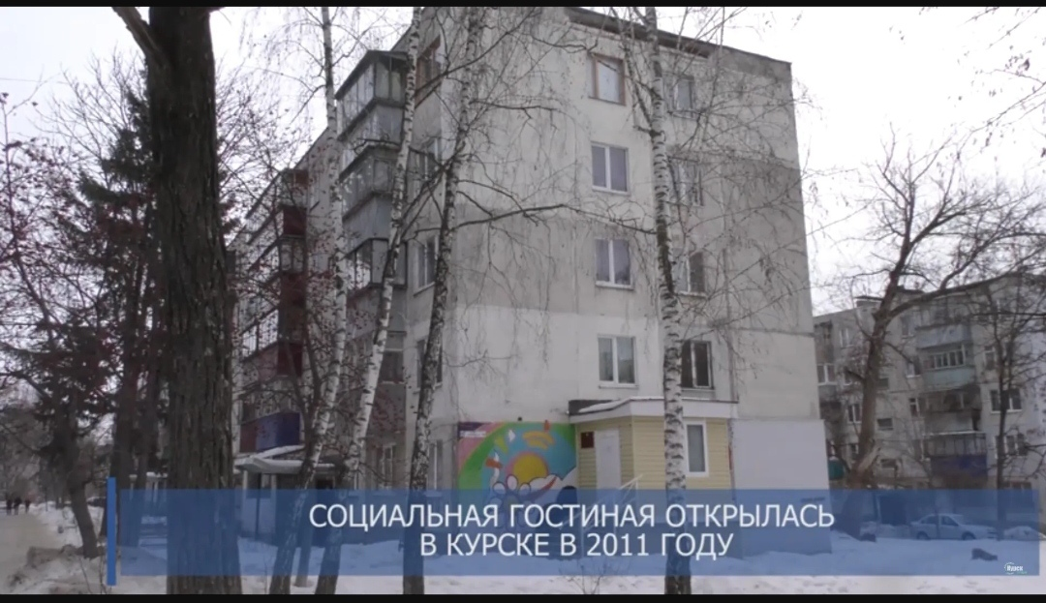
Учреждение расположено в 2-х помещениях многоэтажных жилых домов.

Slide 4
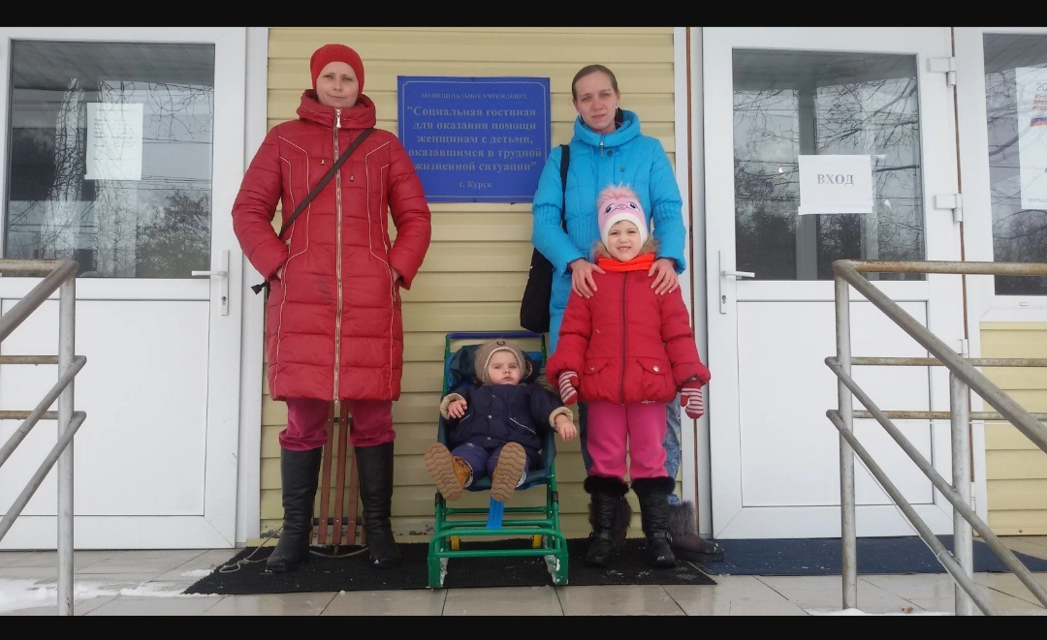
Мы оказываем помощь женщинам с детьми, женщинам, которые были вынуждены уйти из семьи, подвергшимся физическому или психическому насилию или попавшим в иную трудную жизненную ситуацию.

Slide 5
Типы проблемных семей
семьи, в которых «трудные родители»
семьи, где господствует безнадзорность
семьи, характеризующиеся педагогической неграмотностью родителей
семьи, где родители предъявляют детям завышенные требования, граничащие с жестокостью

Slide 6
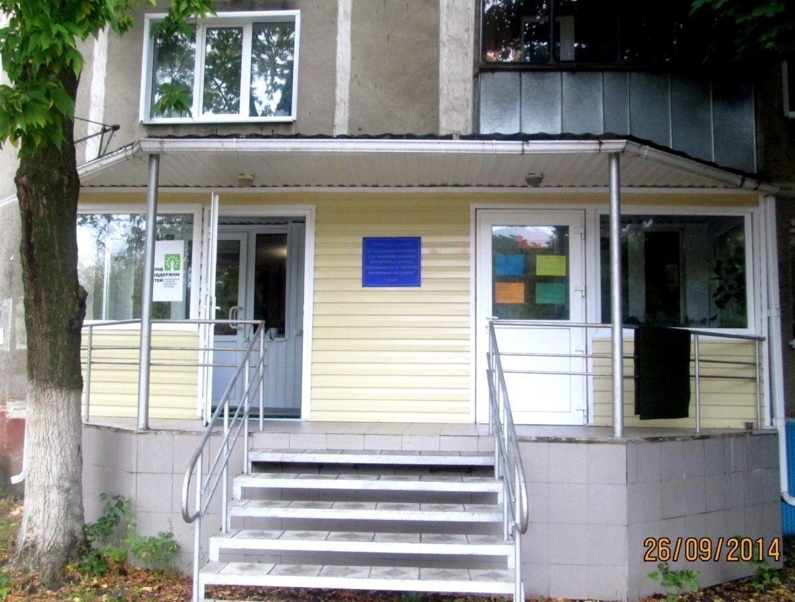
Основными целями деятельности Учреждения являются:
помощь женщинам с детьми, ушедшим из семьи, подвергшимся физическому или психическому насилию или попавшим в иную трудную жизненную ситуацию;
оказание помощи в преодолении трудной жизненной ситуации в семье;
содействие в получении квалифицированной психологической, социальной, правовой помощи;
формирование здорового образа жизни;
обучение основам ведения домашнего хозяйства;
анализ причин, обусловивших социальную дезадаптацию, разработка и реализация программы социальной реабилитации;
организация деятельности групп взаимоподдержки;
создание клубов общения, проведение мероприятий по проблемам, входящим в компетенцию учреждения.

Slide 7
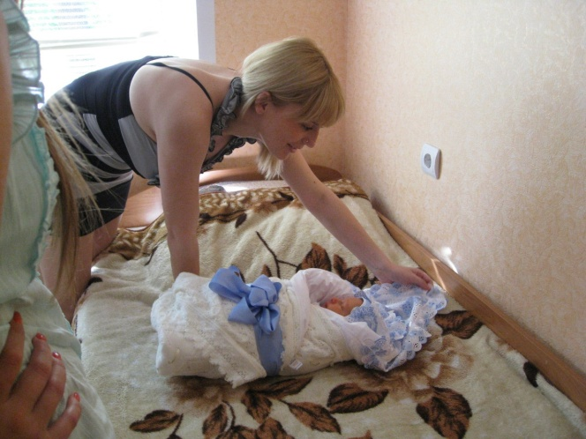
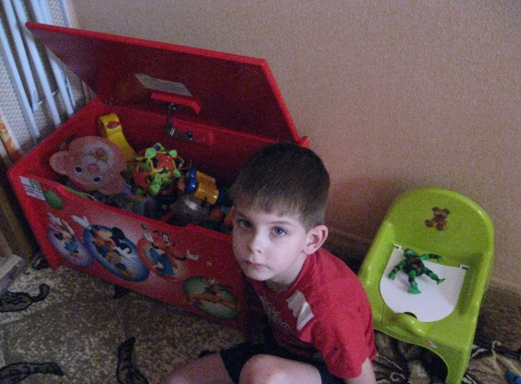
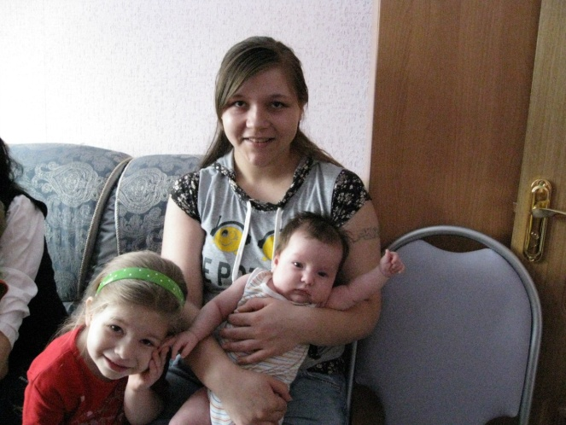
МБУСОН г. Курска «Социальная гостиная»
за 11 лет помощь оказана более 3-м тыс. семей
с момента открытия в учреждении получили приют более 200 женщин с детьми (из них больше половины являлись лицами из числа детей-сирот, оставшихся без попечения родителей);
предоставление услуг женщинам с детьми, оказавшимся в трудной жизненной ситуации, осуществляется в стационаре и вне стационара.

Slide 8
МБУСОН города Курска
«Социальная гостиная»
оказано содействие в трудоустройстве более 220 семей;
оказано содействие по определению ребенка в дошкольное образовательное учреждение, в т.ч. в группы социальной поддержки – более 200 детей;
оказано содействие в прохождении бесплатного курса лечения от алкогольной и наркотической зависимости – более 200 семей;
оказано содействие в получении продуктовой и вещевой помощи – более 4 700 раз;
оказано содействие в получении путевок в летник оздоровительные лагеря и санаторно-курортное лечении – более 1000 семей;
оказано содействие в улучшении жилищных условий – 32 семей (в т.ч. 4 домовладения были восстановлены после пожара);
проведено более 190 культурно-просветительных массовых мероприятий;

Slide 9
Основные направления работы специалистов учреждения с семьёй
изучение причин семейного неблагополучия, отношения в семье к ребенку
психолого-педагогическое просвещение родителей по вопросам семейного воспитания, знакомство с положительным опытом воспитания детей
оказание практической помощи и психологической поддержки семье

Slide 10
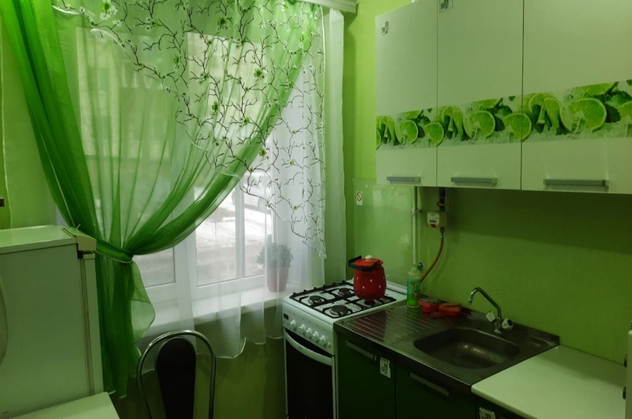
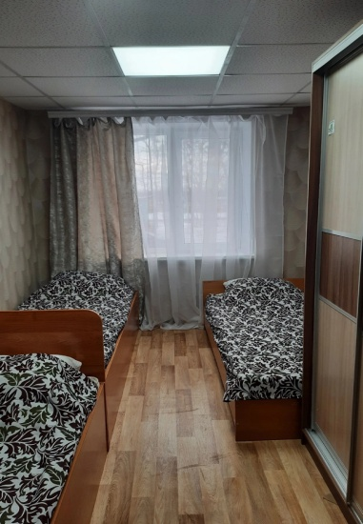
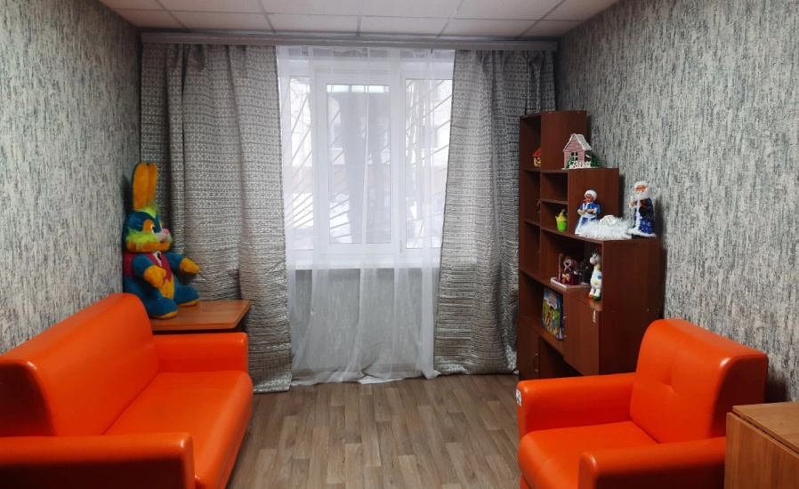
Социально-бытовые услуги
Социально-бытовые услуги
в стационарной форме:
предоставление площади жилых помещений;
предоставление мебели;
помощь в организации досуга и отдыха;
содействие в организации предоставления услуг предприятиями торговли и связи.

Slide 11
Социально-бытовые услуги
Социально-бытовые услуги
в форме социального обслуживания на дому:
обследование социально-бытового положения семьи (с выходом в семью) для выяснения фактов неблагополучия семьи (сбор документов, подтверждающих нахождение семьи в социально опасном положении);
патронаж семьи (индивидуальная социальная поддержка и предоставление необходимых услуг семьям и детям, попавшим в трудную, кризисную ситуацию, но не обладающим способностью или утратившим возможность самостоятельно её преодолеть).

Slide 12

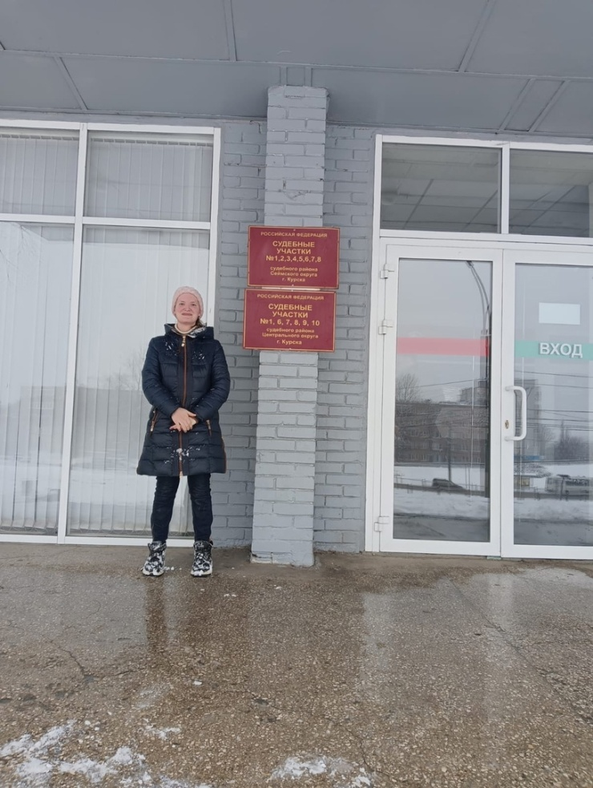
Социально-экономические и социально-правовые услуги:
содействие в получении полагающихся льгот, пособий, компенсаций, алиментов и других выплат;
содействие в решении вопросов занятости: трудоустройстве, поиске временной (сезонной) работы, работы с сокращенным рабочим днем;
Социально-правовые услуги:
консультирование по вопросам, связанным с правом на социальное обслуживание и защиту своих интересов;
содействие в получении помощи адвоката, в порядке установленном законодательством;
содействие в получении страхового медицинского полиса;
консультирование по социально-правовым вопросам – гражданское, жилищное, семейное, трудовое право и по правам детей и женщин;
оказание помощи в оформлении документов для направления детей и подростков в учреждения социального обслуживания для временного пребывания.

Slide 13
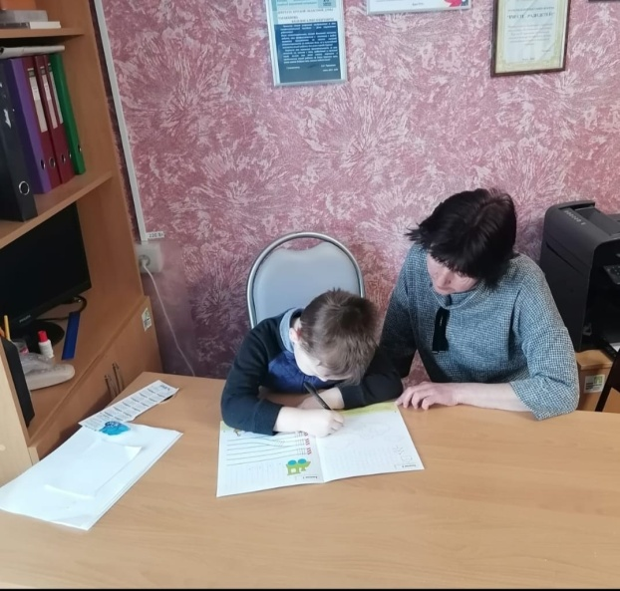
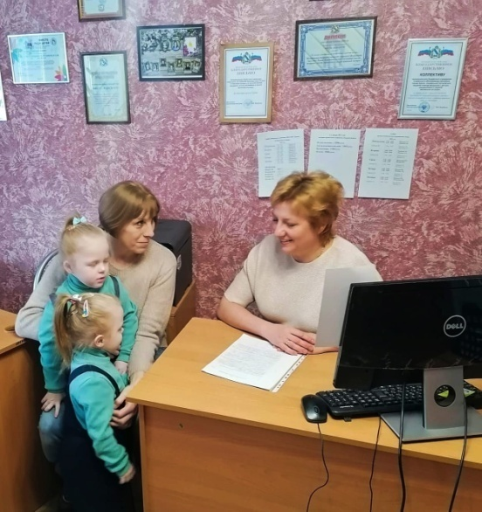
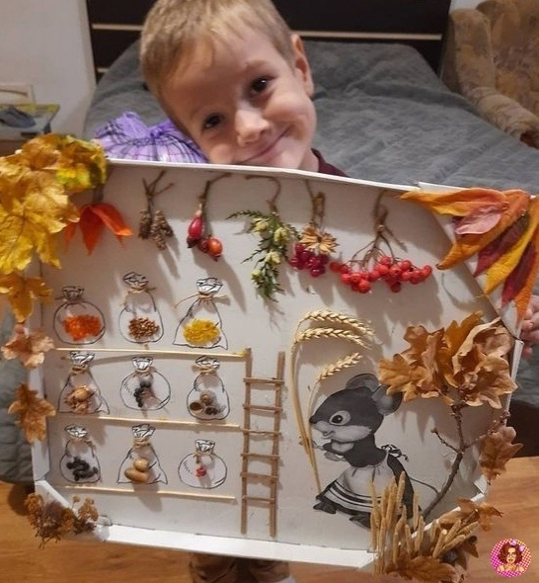
Социально-педагогические услуги
социально-педагогическая коррекция, включая диагностику и консультирование;
социально-педагогическое консультирование по вопросам налаживания межличностных и внутрисемейных отношений и иным вопросам;
проведение работы с родителями в целях реабилитации семьи;
реализация индивидуальных программ реабилитации (адаптации) семей и детей, находящихся в социально опасном положении;
формирование позитивных интересов (в том числе в сфере досуга);
организация досуга (праздники, экскурсии и другие культурные мероприятия);
содействие в получении образования с учётом физических и умственных способностей (контроль за посещением занятий в школе, выполнением заданий, помощь в выполнении заданий).

Slide 14

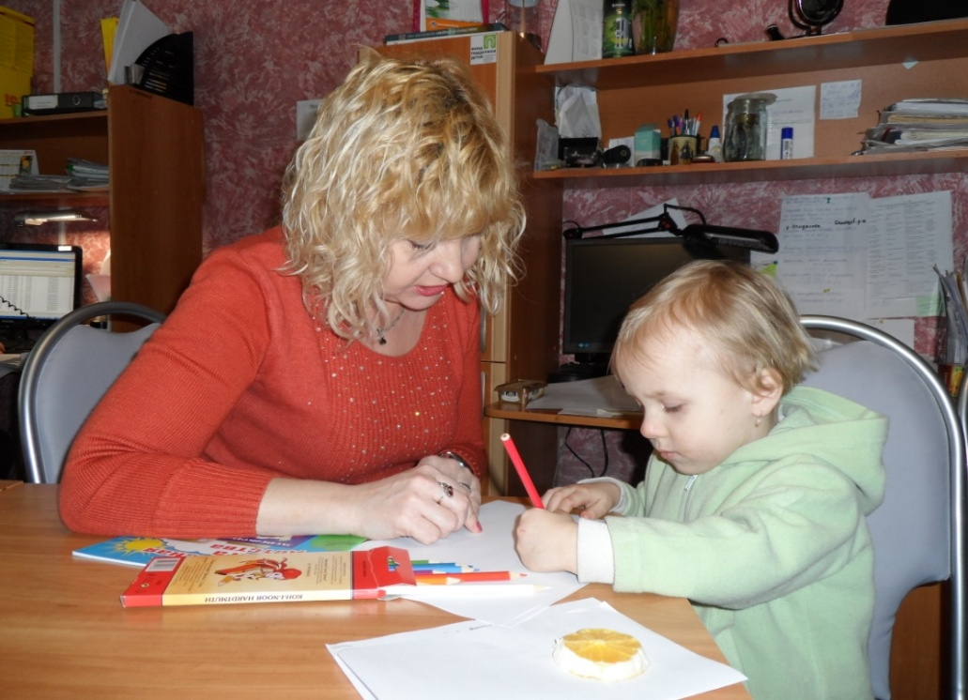
Социально – психологические услуги:
социально-психологическая диагностика и обследование личности, психологическое тестирование, коррекция;
социально-психологическое консультирование, в том числе по вопросам внутрисемейных отношений.

Slide 15
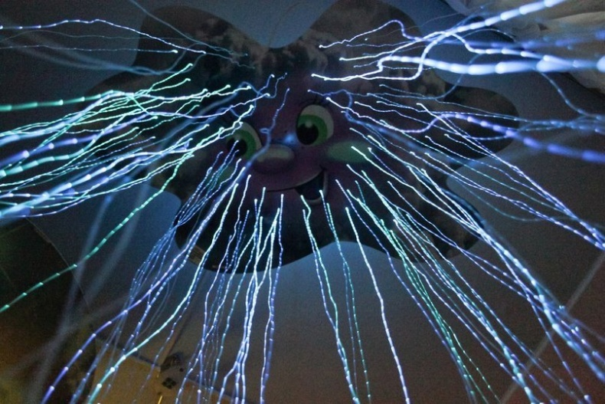
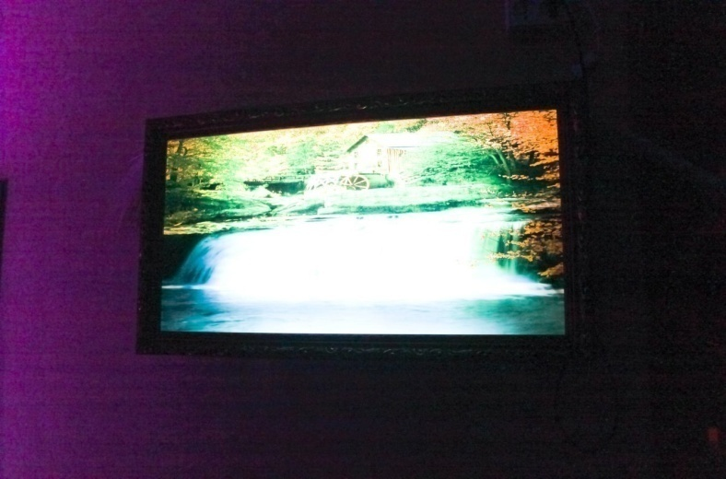

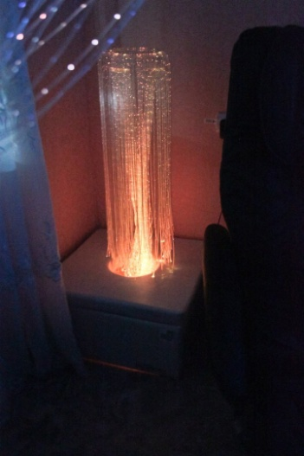
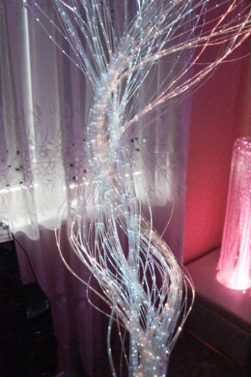
Комната психологической разгрузки

Slide 16


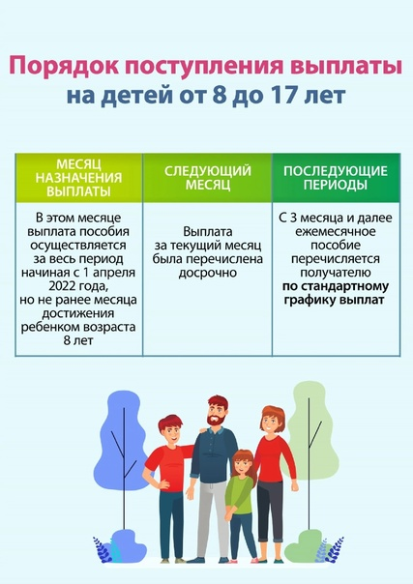


ИНФОРМАЦИОННОЕ СОПРОВОЖДЕНИЕ

Slide 17
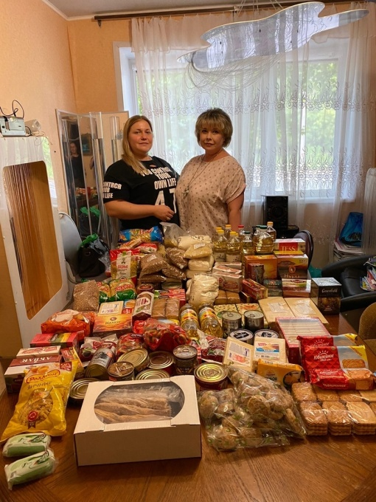
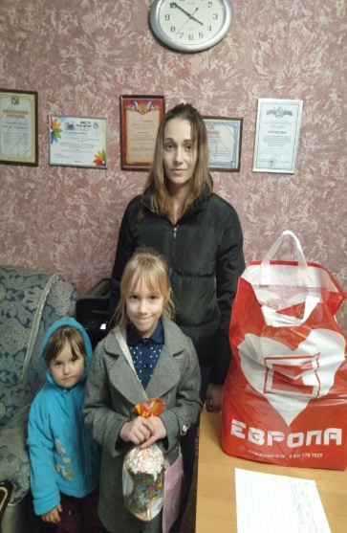
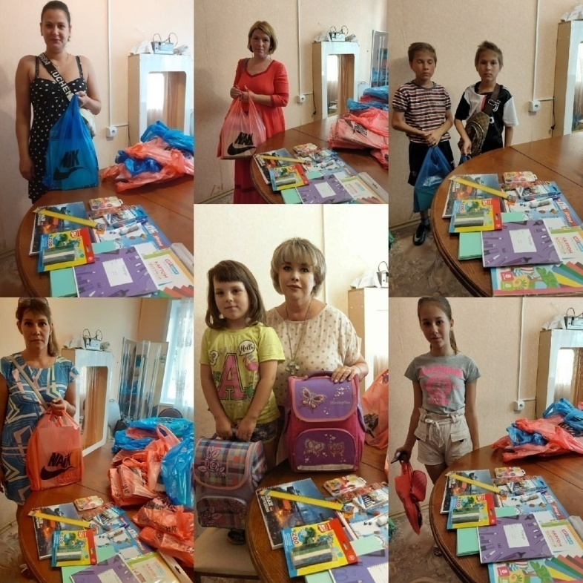
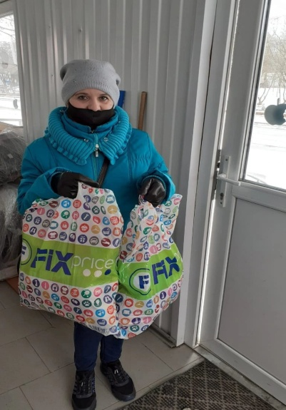
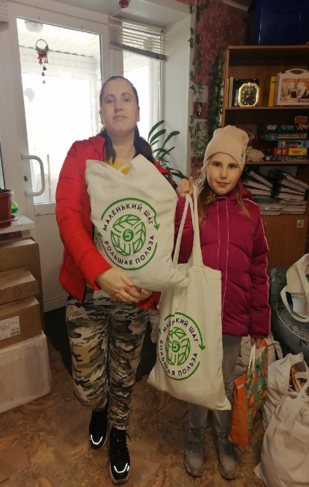
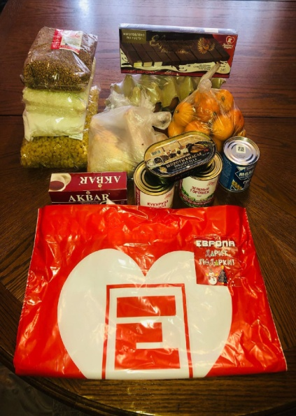
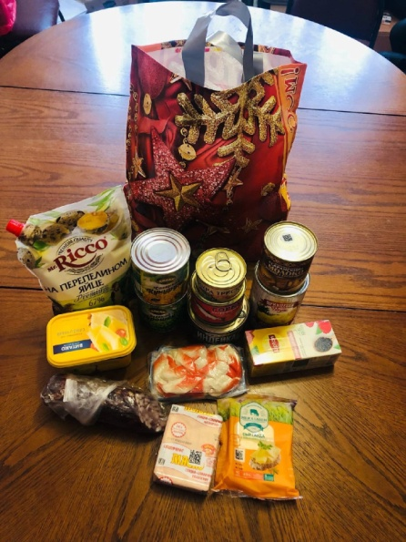
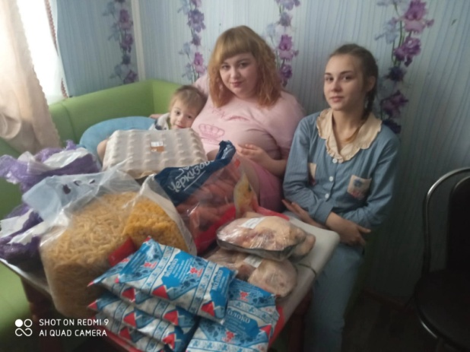
СОДЕЙСТВИЕ В ЖИЗНЕОБЕСПЕЧЕНИИ

Slide 18
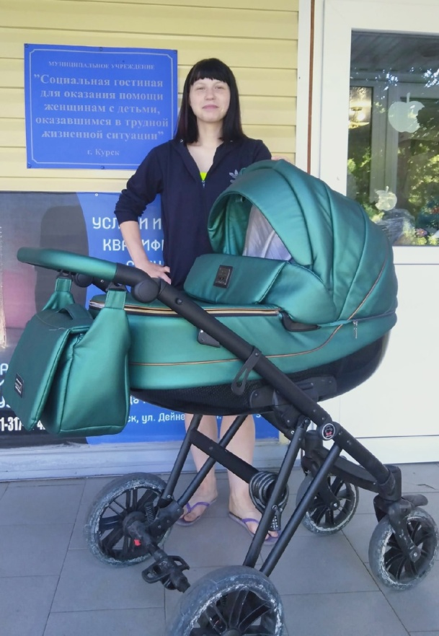
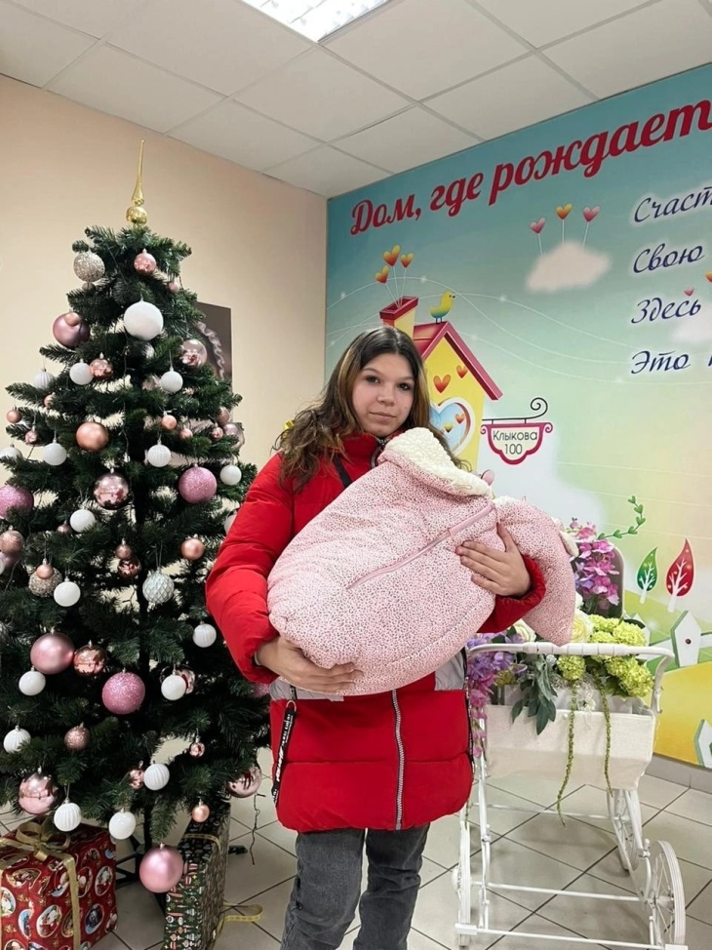
ПОДАРОК АИСТА
В рамках реализации проекта по развитию эффективных практик социально-психологической поддержки несовершеннолетних матерей, нуждающихся в помощи и поддержке государства на 2021-2022 годы с одноименным названием «Подарок аиста» при Социальной гостиной функционирует пункт проката предметов первой необходимости для детей первых трех лет жизни.
К категориям граждан, имеющим право на получение предметов первой необходимости для детей первых трех лет жизни в пункте проката в учреждении, относятся семьи с детьми, признанные в установленном порядке нуждающимися в социальном сопровождении и состоящие на патронате Социальной гостиной, в том числе матери, изменившие решение отказаться от новорожденного ребенка.
Предметы первой необходимости для детей первых трех лет жизни предоставляются получателям на безвозмездной основе на основании договора о предоставлении предметов первой необходимости для детей первых лет жизни, заключенного между директором учреждения и получателем (его законным представителем).

Slide 19
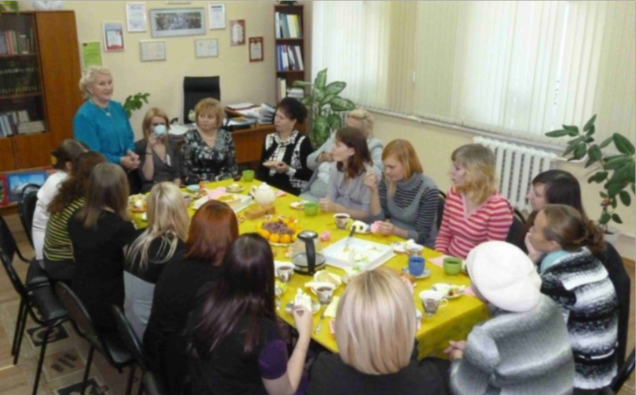
психологический клуб
«Луч надежды»
жестокость по отношению к детям
поведение при конфликтах в семье
проблема трудоустройства
формы работы клуба позволяют женщинам преодолеть социальную изоляцию, установить новые контакты, получить новые знания и сформировать активную жизненную позицию.

Slide 20
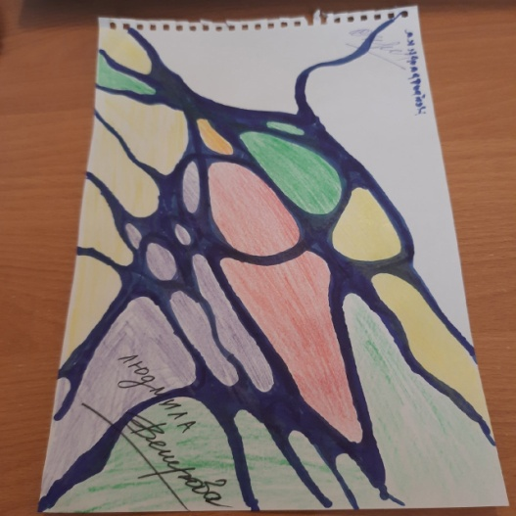


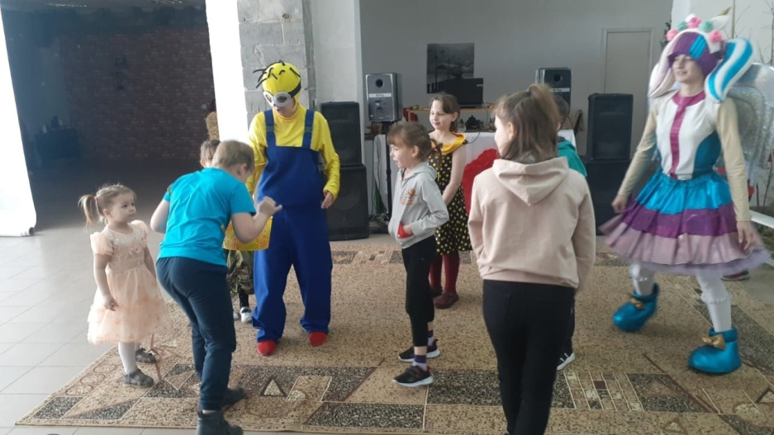
занятия по нейрографике

Slide 21
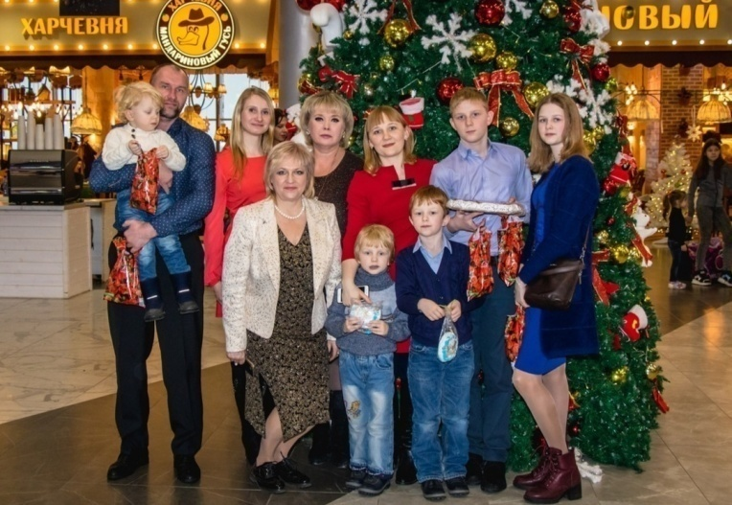

социальный проект
«Семейная гостиная»
дополнительная форма работы учреждения, направленная на развитие детей, сплочение семьи, проведение совместного досуга.
в рамках работы «Семейной гостиной» предусмотрены: мастер-классы, выставки художественной самодеятельности детей , концертные программы , проведение семейных праздников и культурно-просветительных мероприятий

Slide 22
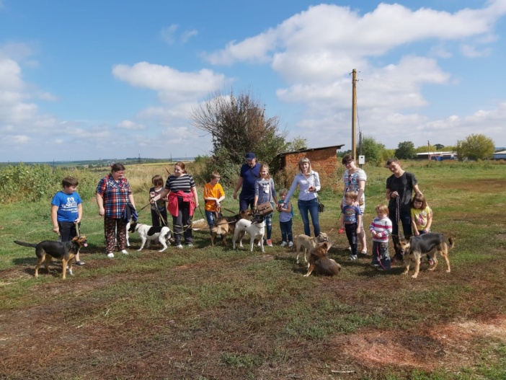
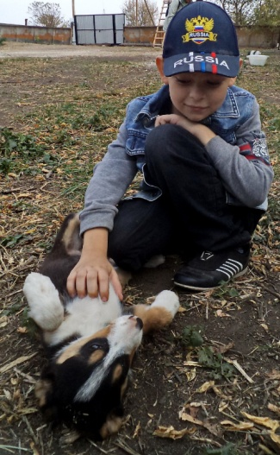
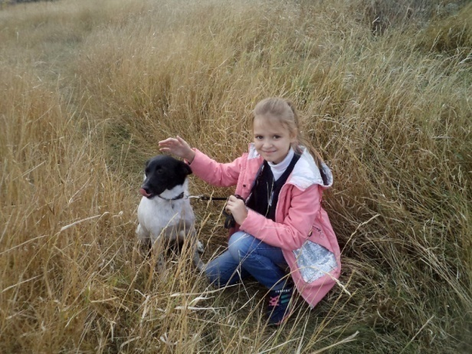
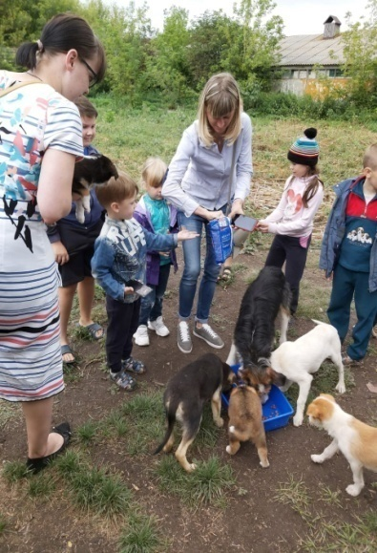
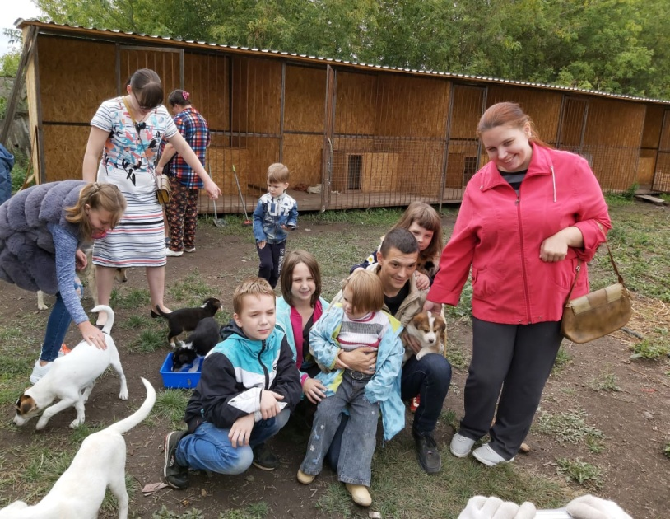
«Под небом голубым есть город золотой»

Slide 23
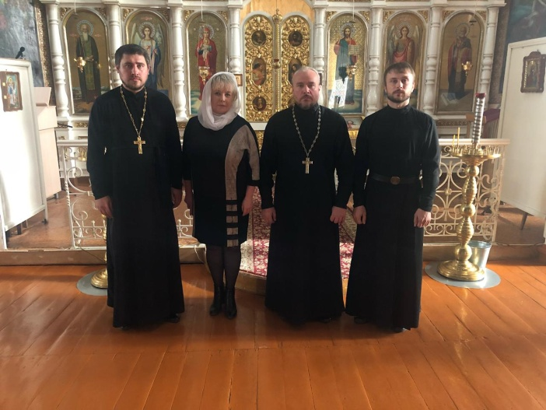
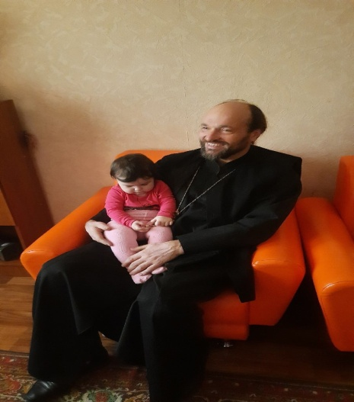
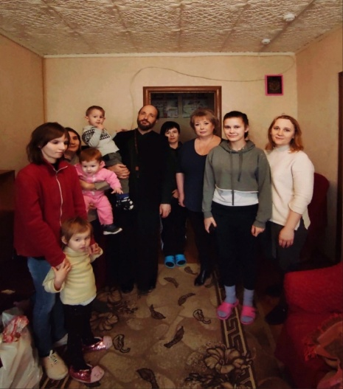
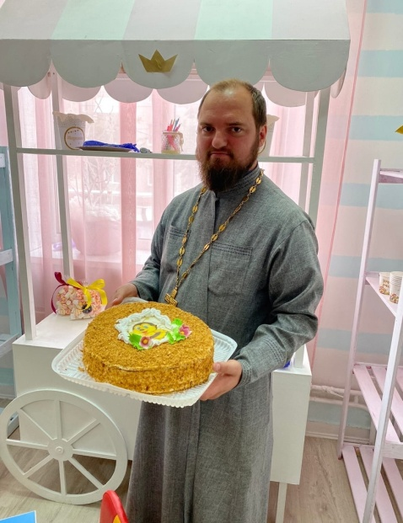
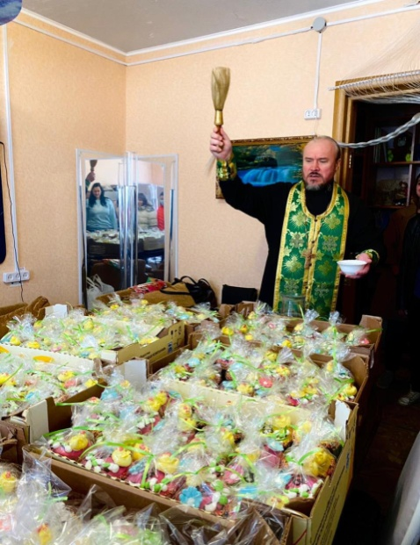
Жизненные ценности

Slide 24
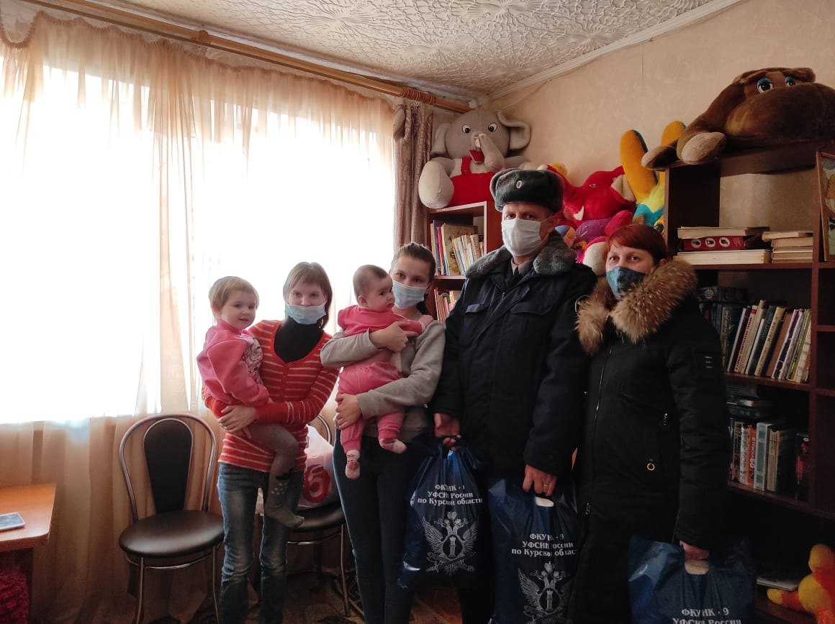
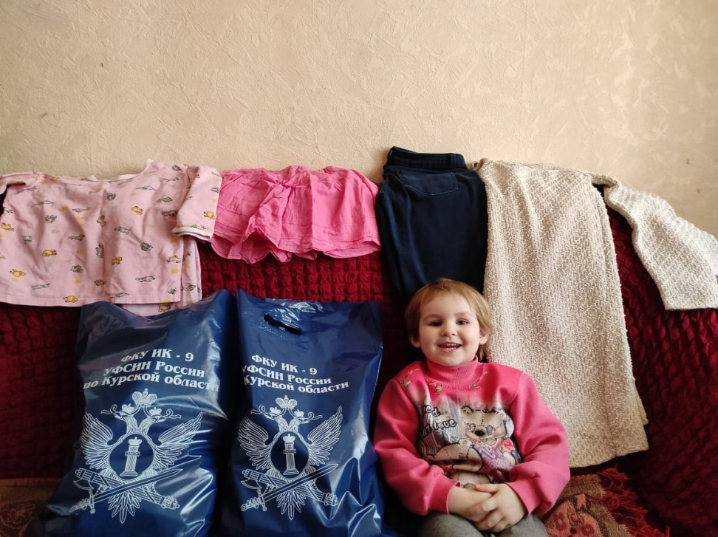
Профилактические беседы

Slide 25
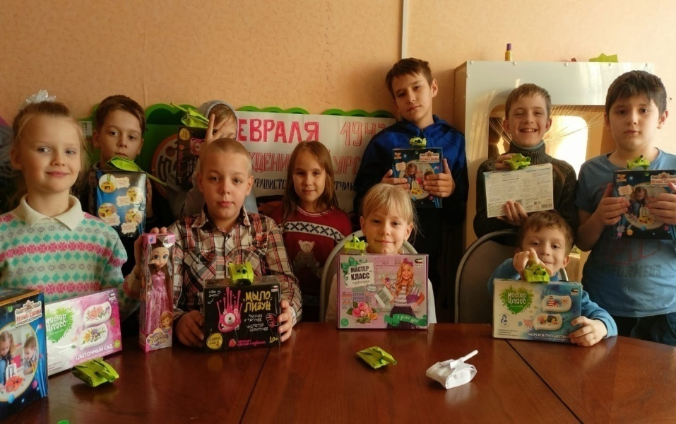
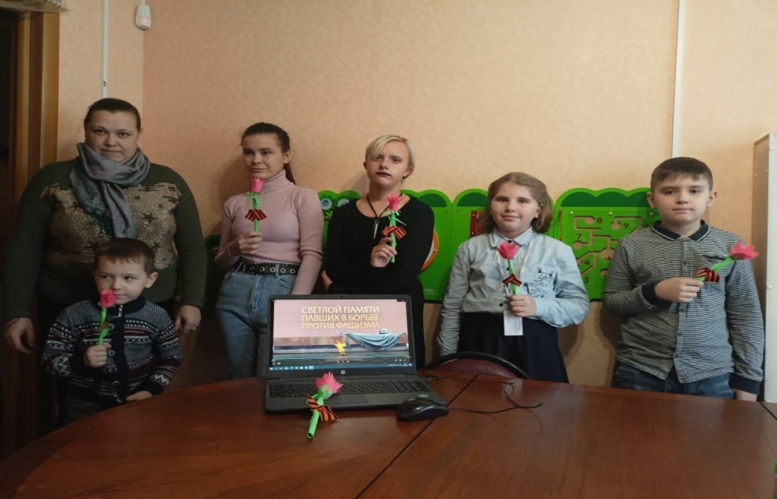
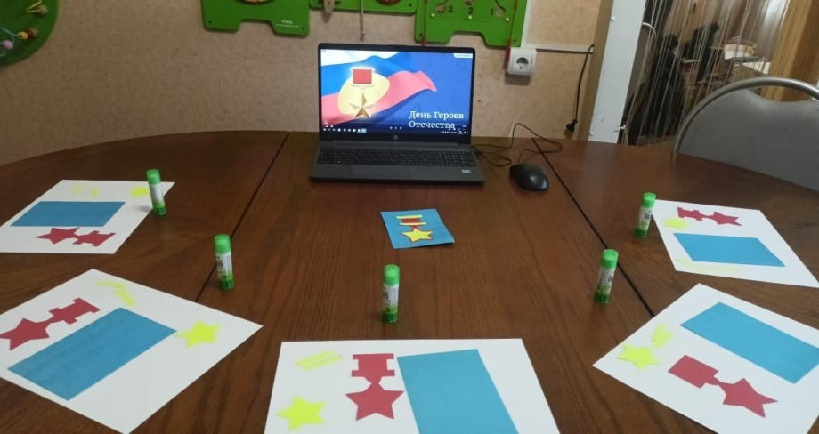
ПАТРИОТИЧЕСКОЕ ВОСПИТАНИЕ

Slide 26
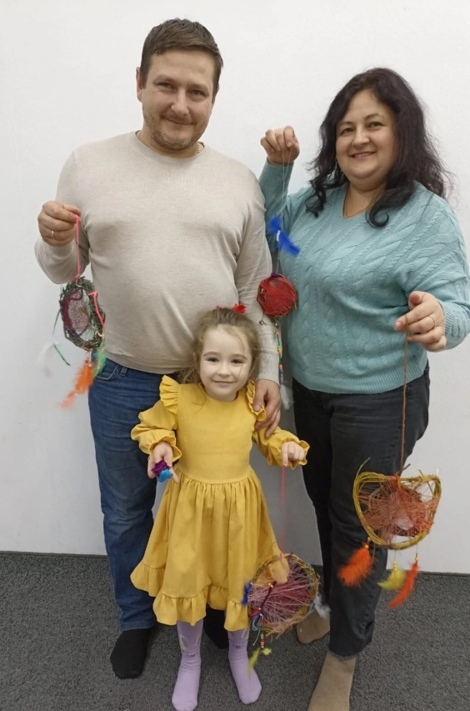




онлайн-конкурсы

Slide 27





творческий онлайн-конкурс
«Для той, что дарует нам жизнь и любовь!»

Slide 28






акция «Подари улыбку другу»

Slide 29

Практика Социальной гостиной города Курска
«Оказание помощи женщинам с детьми, находящимся в трудной жизненной ситуации» размещена на платформе обмена практиками устойчивого развития
«СМАРТЭКА» для применения в других субъектах Российской Федерации

Slide 30
СПАСИБО
ЗА ВНИМАНИЕ

